Slide 1



Slide 2
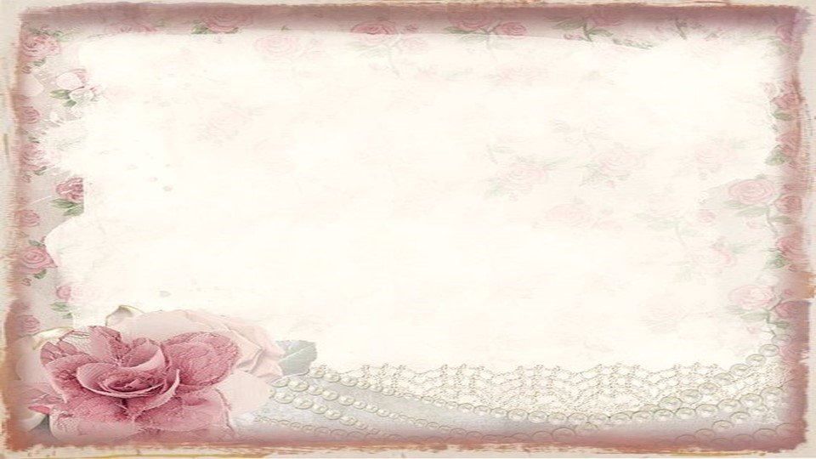
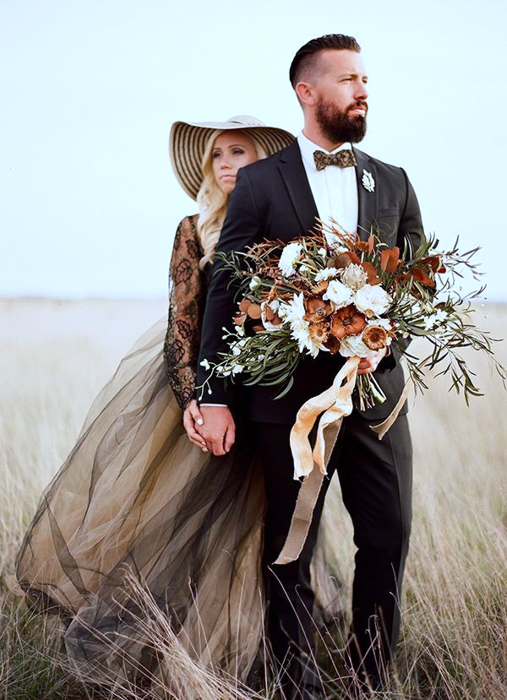
ALGO ESTÚPIDO!
ZzCouto

Slide 3


Slide 4
Não importam os queixumes
muito menos os ressentimentos.
Felizmente as cenas de ciúmes
são males, reações de momentos.

Slide 5
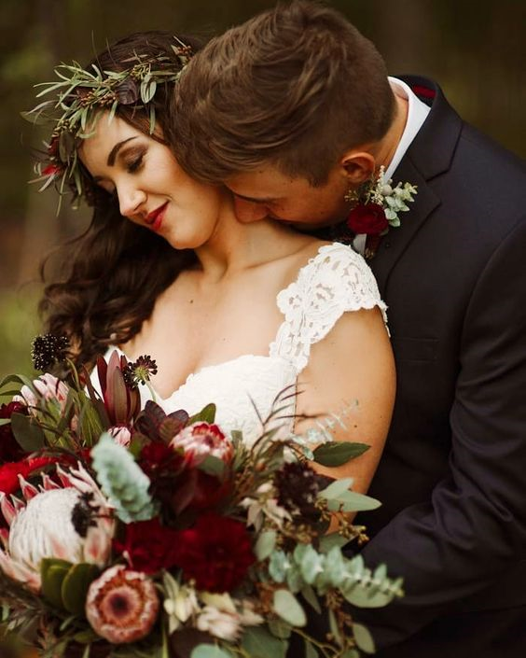

Slide 6
Se um reclama, o outro repele
coisinhas estúpidas, o amor entende.
Sentimos desejo de que um revele
que o nosso amor obtende.

Slide 7
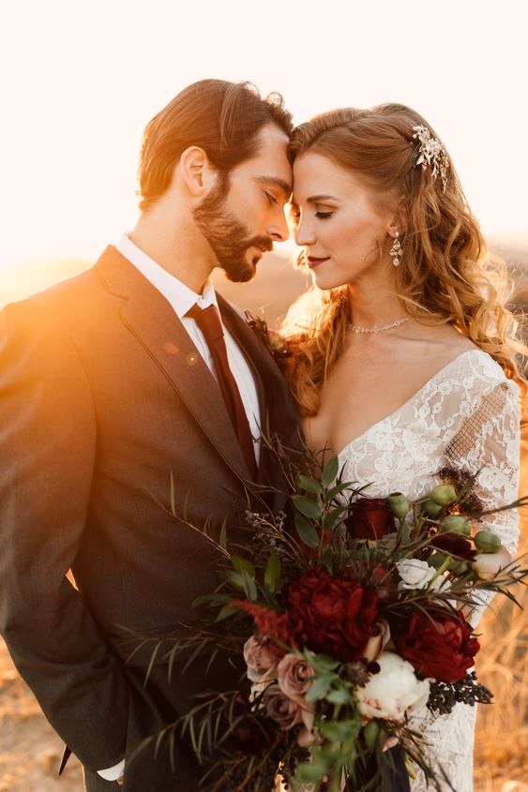

Slide 8
Um ao outro queremos amar
para sempre vivermos unidos.
Coisas boas vamos compartilhar
nossos momentos bem vividos.

Slide 9
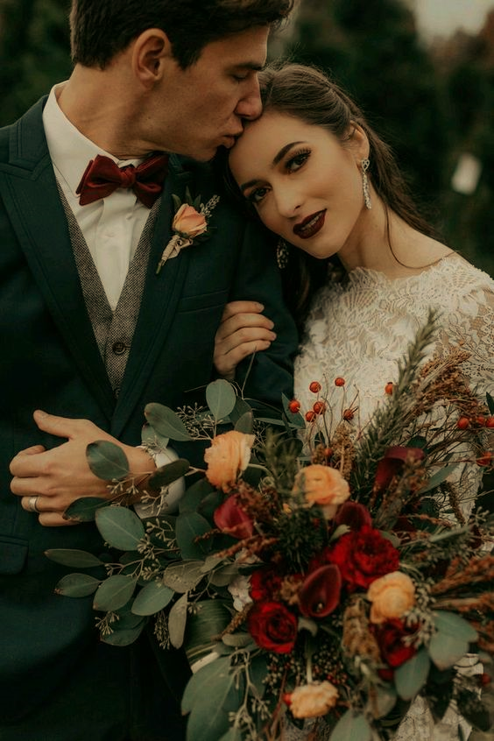

Slide 10
Uma centelha do nosso amor
forma um clarão tão bonito.
Em noite de lua cheia, esplendor
focos de luz irradiando o infinito.

Slide 11


Slide 12
Na vida nos encontramos,
de mãos dadas criamos raízes,
como almas nos amamos,
hoje unidos, somos felizes.
RJ-Fevereiro-2015

Slide 13
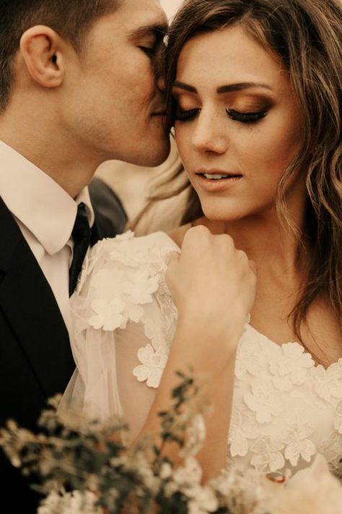

Slide 14

ZzCouto
Cléo Menegatt

Slide 15
Imagens: Internet e Acervo Pessoal
Texto: ZzCouto
Música: Frank Pourcel- Algo Estúpido
http://www.sergrasan.com.br/cleoslides
Canal no Youtube:
http://www.youtube.com/c/CleoniceMenegattGoelzer
Criação, Formatação e Edição:
Cléo Menegatt
cmenegatt2016@gmail.com

